Slide 1

Команда «МГТУ ГА»
ЛЦТ-2026, спецтрек ФСП
Цифровая платформа-агрегатор ИТ-вакансий
с верифицированным профилем достижений
участника Федерации спортивного программирования (ФСП)

Slide 2

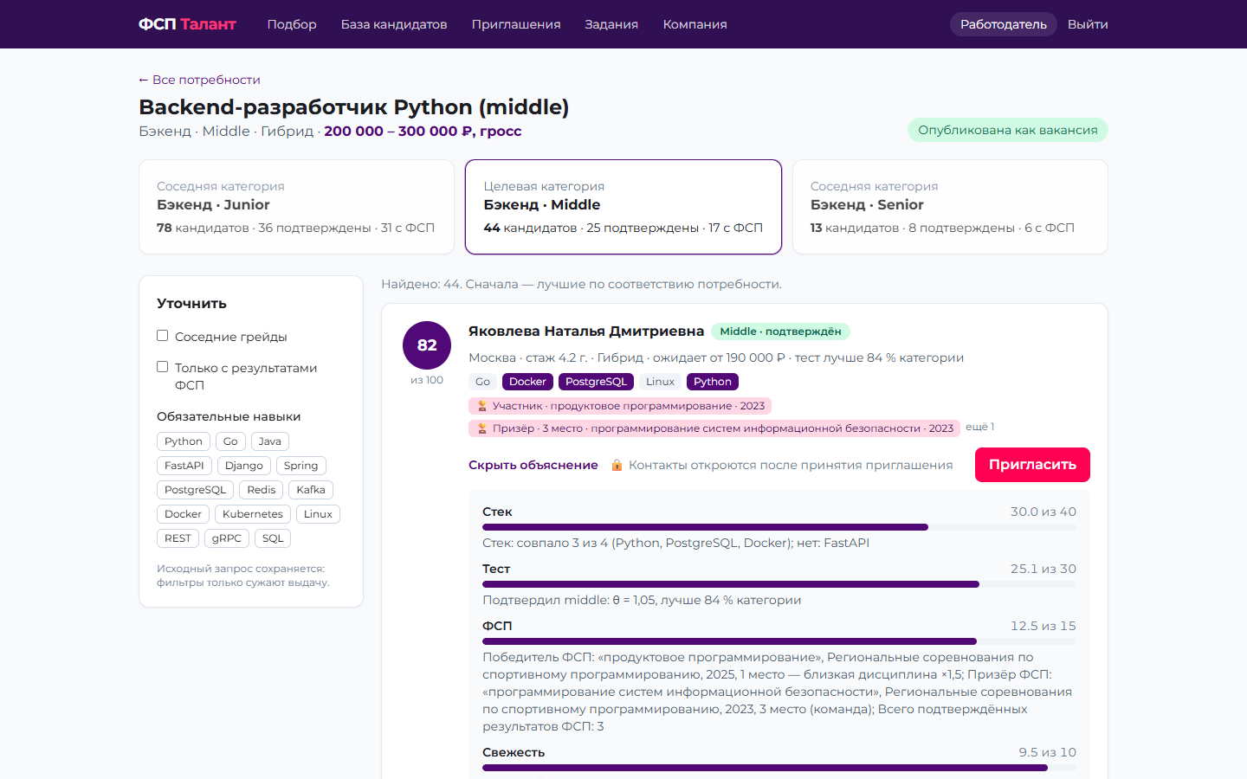
Краткое описание решения:
Работодатель сам находит специалиста: описывает потребность, видит подходящие категории «специализация + грейд» и ранжированную подборку с объяснением каждого места, приглашает с зарплатой от–до. Контакты открываются, когда кандидат принял приглашение.
О команде
Капитан: Евгений Витковский, старший преподаватель МГТУ ГА
Кол-во участников: 4 человека
Краткое описание: студенты направления «Беспилотные авиационные системы» и их преподаватель
три студента группы БАС241 и старший преподаватель
МГТУ ГА
Город и регион: Москва
Уникальность решения:
Грейд подтверждает тест, а не резюме: у каждого кандидата свои варианты заданий, сложность откалибрована по модели Раша, поэтому слитые ответы бесполезны. Кандидат без истории ФСП не проигрывает — решают тест и навыки.
8

Slide 3


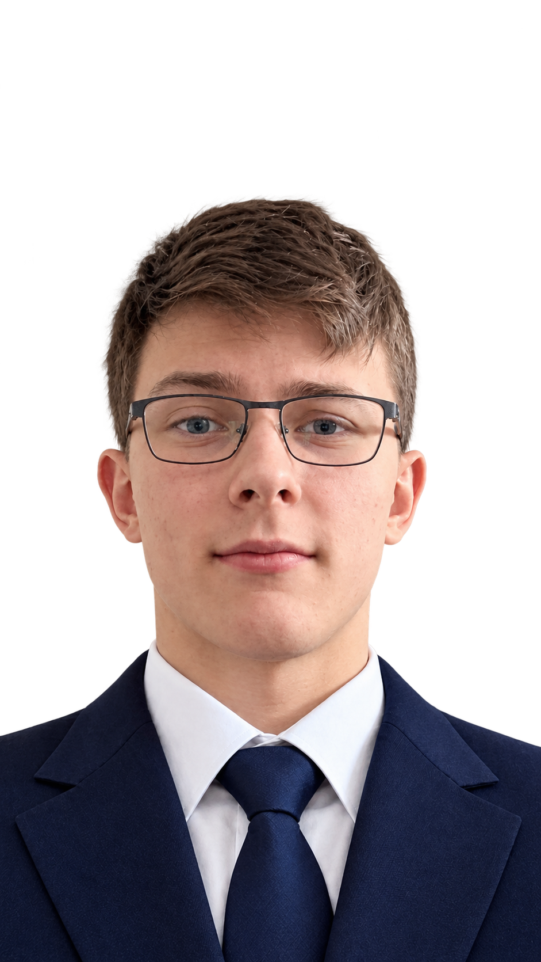
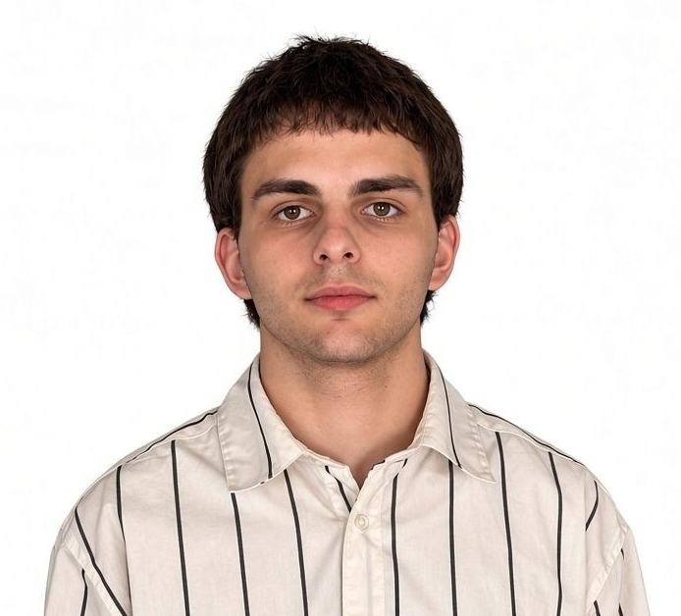

КОМАНДА
Евгений Витковский
Антон Ямкин
Иван Минаев
Анастасия Желудева
Капитан, фронтенд, сервер
@Sieg_Ykrop
+7 985 490-67-29
МГТУ ГА, ст. преподаватель
Данные, валидация, документация
@IFELY363
+7 962 631-74-67
МГТУ ГА, гр. БАС241
Бэкенд
@Aurhim
+7 929 035-59-77
МГТУ ГА, гр. БАС241
Тестирование, разметка
@telpanis
+7 912 168-29-95
МГТУ ГА, гр. БАС241

Slide 4

О КОМАНДЕ
Краткая история команды:
01
Студенты группы БАС241 МГТУ ГА и наш старший преподаватель. До спецтрека вместе прошли основной трек ЛЦТ-2026 — задачу «Геоскана» по планированию полётов БВС.
Почему задача ФСП?
02
Мы сами студенты: опыта в резюме мало, а навыки есть. Хотим, чтобы работодатель видел подтверждённый уровень и находил таких, как мы, сам.
Сложности и как справились
03
Сутки и четыре человека, у каждого свой ИИ-агент. Заранее зафиксировали общий контракт (API, форматы данных, функции ядра) и работали параллельно. Подбор проверяли на скрытой правде и второй независимой разметке, чтобы не проверять формулу самой собой.

Slide 5
КОРОТКО О РЕШЕНИИ
Техническая суть решения
Маркетинговая суть решения
Категория = специализация + грейд; грейд подтверждает только экспресс-тест: 10 заданий, 5 минут
Параметрические шаблоны с персональным сидом, сложность по модели Раша, адаптивный подбор заданий
Подбор: навыки 40 %, тест 30 %, результаты ФСП 15 %, свежесть 10 %, пожелания 5 %; у каждого места — объяснение
FSP ID: имитация входа через Keycloak (OIDC), результаты ФСП импортируются как подтверждённые
Python · FastAPI · PostgreSQL · React · Docker
Работодатель сам выходит на кандидата и приглашает с зарплатой от–до
Кандидат без истории ФСП не проигрывает: решают тест и навыки
Контакты скрыты до согласия кандидата
Развитие: регулярные задания работодателей, защита от фиктивных вакансий, интеграция с ATS

Slide 6
ОТ ПОТРЕБНОСТИ ДО КОНТАКТА
Потребность
Подборка
Контакт
специализация, грейд, навыки с весами, зарплата от–до, гросс или нетто
ранжирование и «почему он здесь»; фильтры не сбрасывают запрос
кандидат принял приглашение — контакты открылись
1
2
3
4
5
Категории
Приглашение
сколько подтверждённых кандидатов в каждой категории
адресное: сообщение, зарплата, способ связи

Slide 7
МЕХАНИКА ТЕСТИРОВАНИЯ
Свои варианты
Шаблон задания генерирует числа, код и порядок ответов из сида кандидата; правильный ответ считает код
Модель Раша
У шаблона известна сложность b; первые задания — у заявленного грейда, дальше сложнее или проще по ответам; θ — по максимуму правдоподобия
Честные правила
Грейд выбирает кандидат; не подтвердил — виден ниже, но не скрыт; повтор через 30 дней, на уровень ниже — сразу

Slide 8
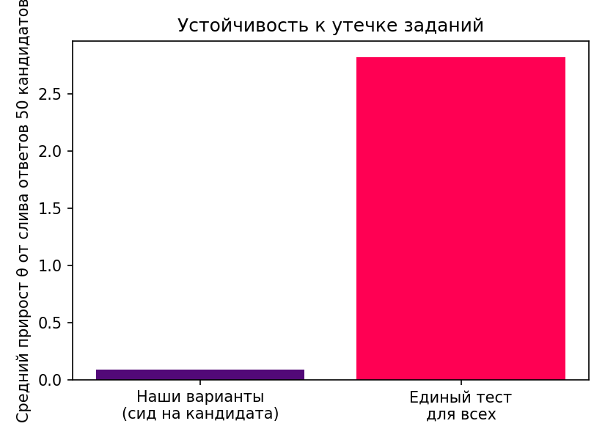
СЛИВ ОТВЕТОВ НЕ ПОМОГАЕТ

Slide 9
ВАЛИДАЦИЯ
56 % — тот же грейд
при повторном тесте на других вариантах заданий; r(θ₁, θ₂) = 0,71
+0,09 к θ от слива
ответы 50 других кандидатов почти не помогают; при едином тесте для всех +2,82
κ = 0,64
согласие двух независимых разметок пар «потребность — кандидат»

Slide 10
ПРАВИЛА ЭКСПЕРТОВ
Зарплата в вакансии и приглашении: от–до, гросс или нетто
Грейд подтверждает только тест по категории; уровень кандидат выбирает сам.
Результаты ФСП ранжируют только внутри категории: все дисциплины равны, ×1,5 за близость к специализации.
Путь без истории ФСП — обязательный и полноценный.
Регистрация по email с кодом; FSP ID на демо — имитация Keycloak.
Контакты скрыты до принятия приглашения или отклика
Повтор того же грейда — через 30 дней, ниже — сразу
Не подтвердил — статус «не подтверждён», не прячем
Младше 18 лет — согласие родителя

Slide 11
В ЧЁМ УНИКАЛЬНОСТЬ
01
02
03
04
Тест нельзя слить
Объяснимый подбор
Без ФСП — не хуже
Честная проверка
у каждого кандидата свои варианты; проверено симуляцией слива
у каждого места в подборке — факторы и их вклад
результаты ФСП только добавляют, но не заменяют тест и навыки
разметка по скрытой правде и вторая независимая разметка

Slide 12
ИНТЕГРАЦИЯ С FSP ID
OIDC
ID
ФСП
Вход
Учётная запись
Результаты
authorization code через Keycloak ФСП; на демо — имитация с тем же обменом
внешняя учётная запись provider = fsp привязывается к профилю
импорт подтверждённых результатов с полем source; нет истории — путь не блокируется

Slide 13

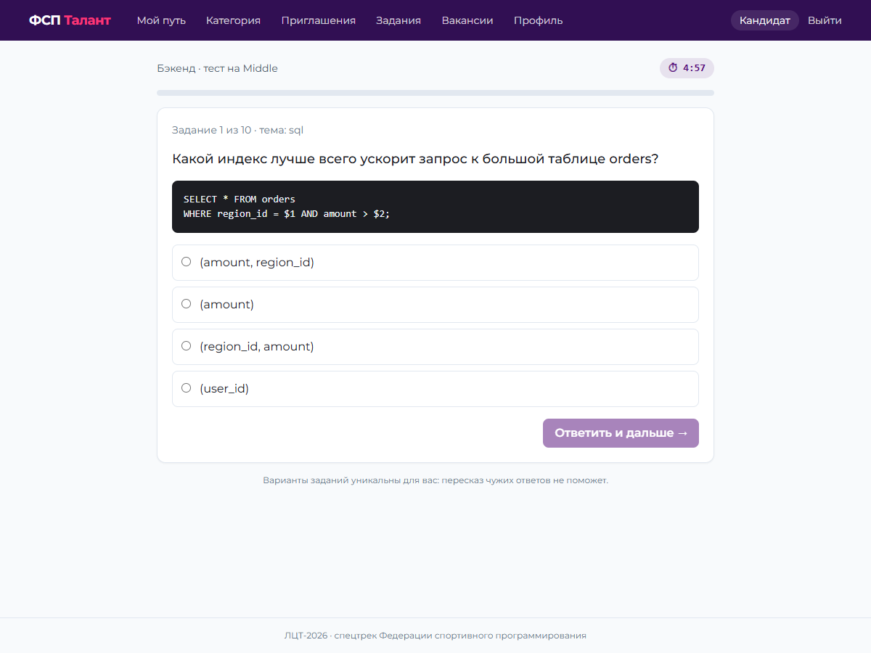
ДЕМОНСТРАЦИЯ
Демо-кандидат и демо-работодатель — вход одной кнопкой
Экспресс-тест 3–5 минут, подборка с объяснением, приглашение
Живая демонстрация:
https://81-26-180-5.sslip.io

Slide 14
ОГРАНИЧЕНИЯ
FSP ID и подтверждение email на демо — имитация
Сложность шаблонов откалибрована на симуляции; нужна калибровка на живых ответах
Валидация — на синтетических кандидатах со скрытой правдой
Короткий тест: точный грейд в 64 % случаев, ошибка больше ступени — 1,7 %
Свободный ответ — только в регулярных заданиях работодателя

Slide 15
ПЛАН РАЗВИТИЯ
01
Антифейк
04
Калибровка
рейтинг ответов работодателя, доля приглашений без найма, метка ИНН
сложность шаблонов по живым ответам, метка «скомпрометирован»
02
ATS
05
Источники
вебхуки статусов и экспорт кандидата в JSON / HR-XML
олимпиады и хакатоны как ещё один источник подтверждённых результатов
03
Задания
06
16–17 лет
регулярные задания от работодателей со свободным ответом
согласие родителя, 152-ФЗ, стажировки для студентов колледжей

Slide 16

СПАСИБО!
Репозиторий (код, документация):
github.com/Wit-Sky/fsp-lct2026
Живая демонстрация:
https://81-26-180-5.sslip.io
Запуск:
docker compose up --build
Документация:
docs/ — архитектура, тестирование, подбор, валидация, API, FSP ID

